Slide 1

大参林医药集团
健康知识培训课程 · HEALTH TRAINING
急性上呼吸道感染
呼吸系统系列
宿凌 博士 · 教授
药事管理学 · 教研室副主任 · 硕士生导师
仅限于内部学习 · 用药须遵医嘱与说明书

Slide 2


目录
CONTENTS
01
疾病概览
02
临床表现
03
检查方法
04
治疗用药
05
专业关怀
仅限内部学习 · 2 / 18

Slide 3
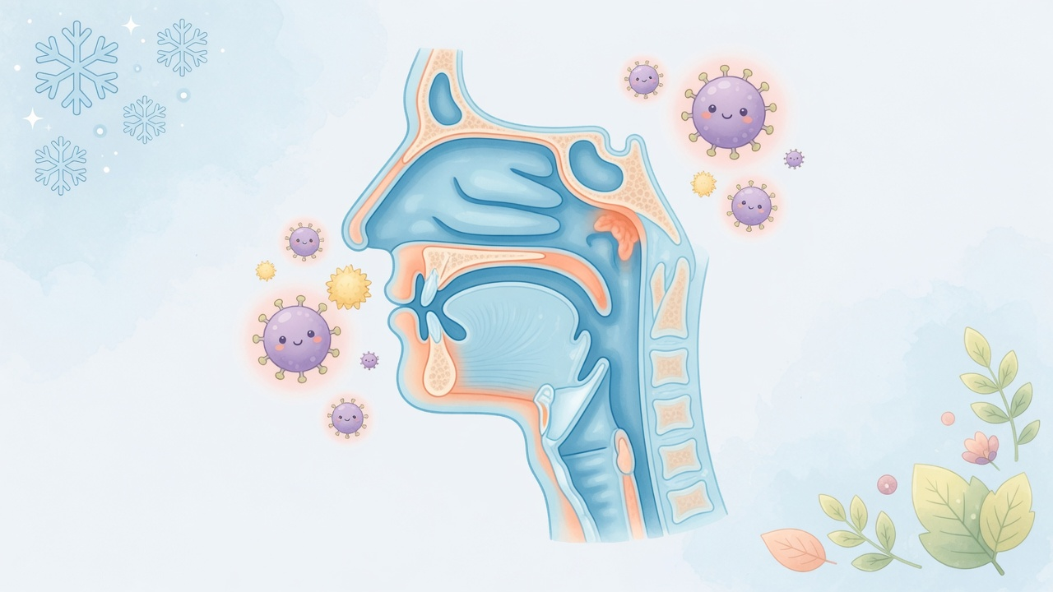
01
疾病概览
急性上呼吸道感染
“
鼻腔、咽或喉部急性炎症的概称，是呼吸道最常见的一种传染疾病。 本病全年皆可发病，冬春季节多发，多为散发，但常在气候突变时流行。
病因
大约70%是由病毒引起，少数由细菌所致。还因淋雨、受凉、气候改变、过度劳累等导致呼吸道防御功能下降，病原体繁殖而诱发本病。
大参林医药集团 · 参课 · 呼吸系统系列
仅限内部学习 · 3 / 18

Slide 4
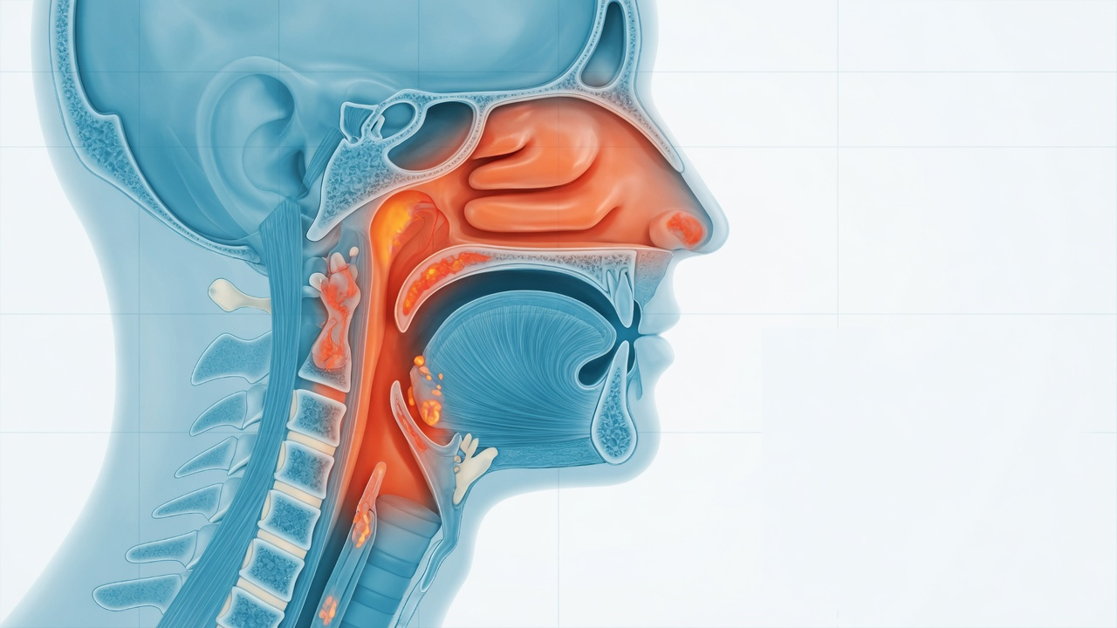
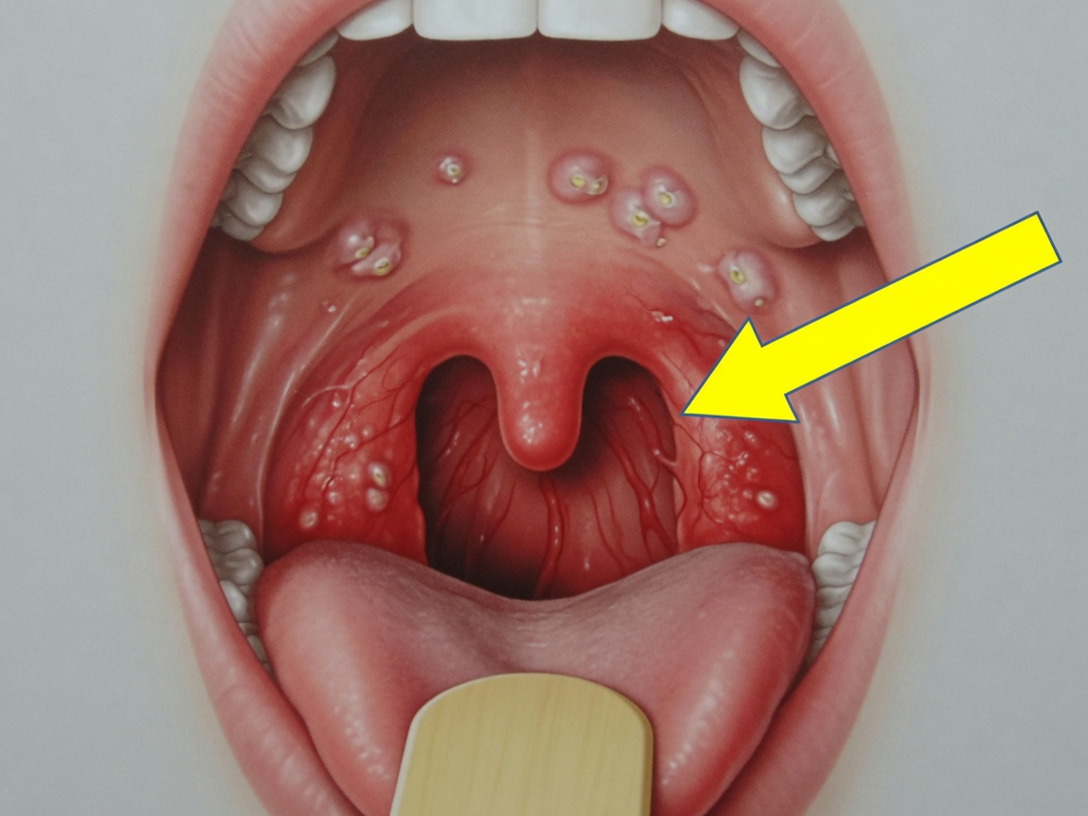
02
临床表现
普通感冒
常见疾病起病，应注意询问有无打喷嚏、鼻塞、流水样鼻涕等鼻咽部卡他症状，有无咽痛、咽痒、声哑等。一般无明显畏寒、高热等全身症状。
病毒性咽炎、喉炎
患者有咽喉部发痒和烧灼感，注意询问有无发热，有无声音嘶哑、讲话困难、咳嗽时疼痛等。
疱疹性咽峡炎
患者有明显的咽痛、发热。
⚠ 询问诱因：有无受凉、淋雨、过度劳累等诱发因素。
大参林医药集团 · 参课 · 呼吸系统系列
仅限内部学习 · 4 / 18

Slide 5

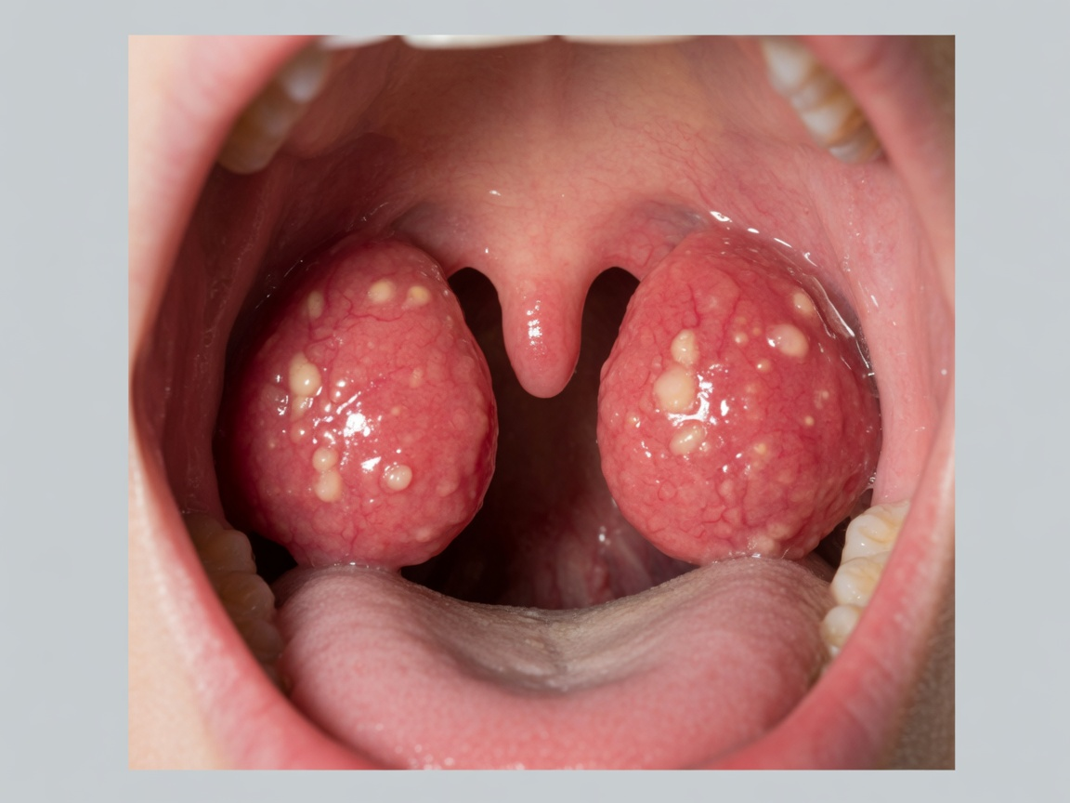
03
检查方法
体格 / 实验室检查
常见病原体
鼻腔粘膜及咽部充血；
可有扁桃体肿大、充血，甚至化脓；有时咽部、扁桃体表面可有灰白色疱疹及浅表溃疡；
病毒感染，实验室检查白细胞正常或偏低；细菌感染，则白细胞升高。
病毒 鼻病毒、呼吸道合胞病毒、冠状病毒、柯萨奇病毒和腺病毒；
细菌 A族溶血性链球菌、肺炎链球菌、流感嗜血杆菌、葡萄球菌、酿脓链球菌、卡他莫拉菌；
其他 肺炎支原体、衣原体
大参林医药集团 · 参课 · 呼吸系统系列
仅限内部学习 · 5 / 18

Slide 6
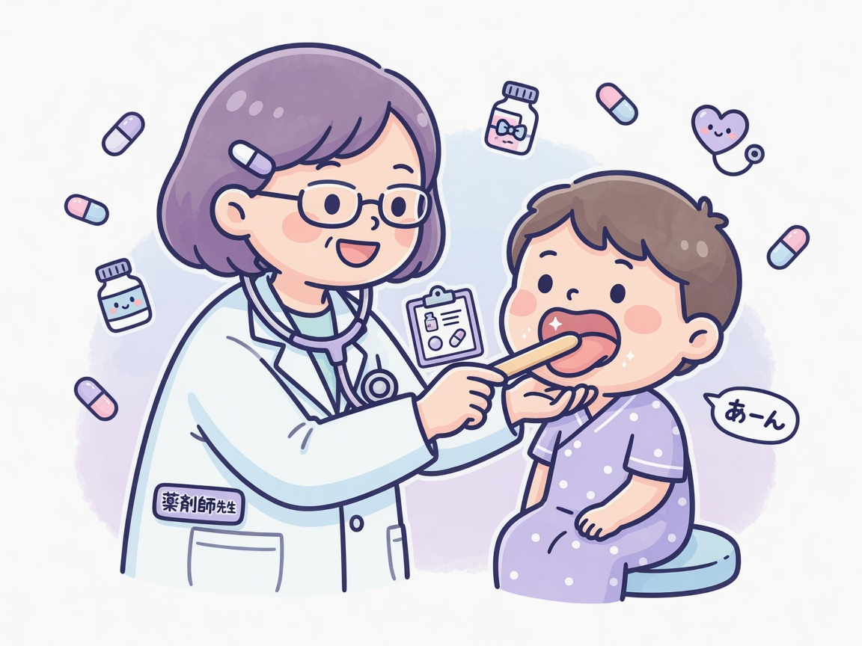
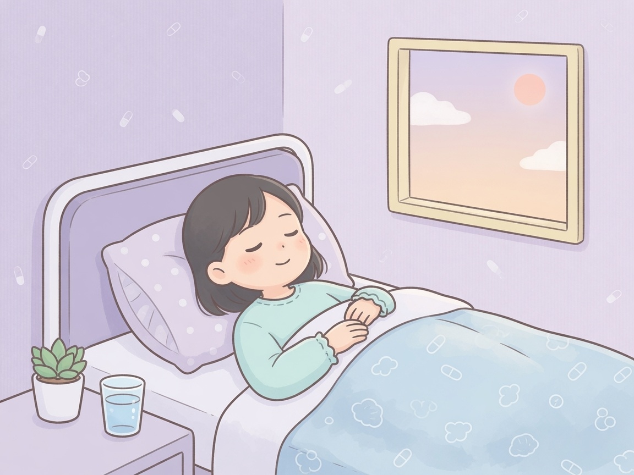
04
治疗用药
一般治疗
□ 饮食清淡，营养均衡，增加维生素和微量元素的摄取。多饮开水，注意通便，注意休息，保持室内合适的温度和湿度。如有发热，还应注意退热。
大参林医药集团 · 参课 · 呼吸系统系列
仅限内部学习 · 6 / 18

Slide 7
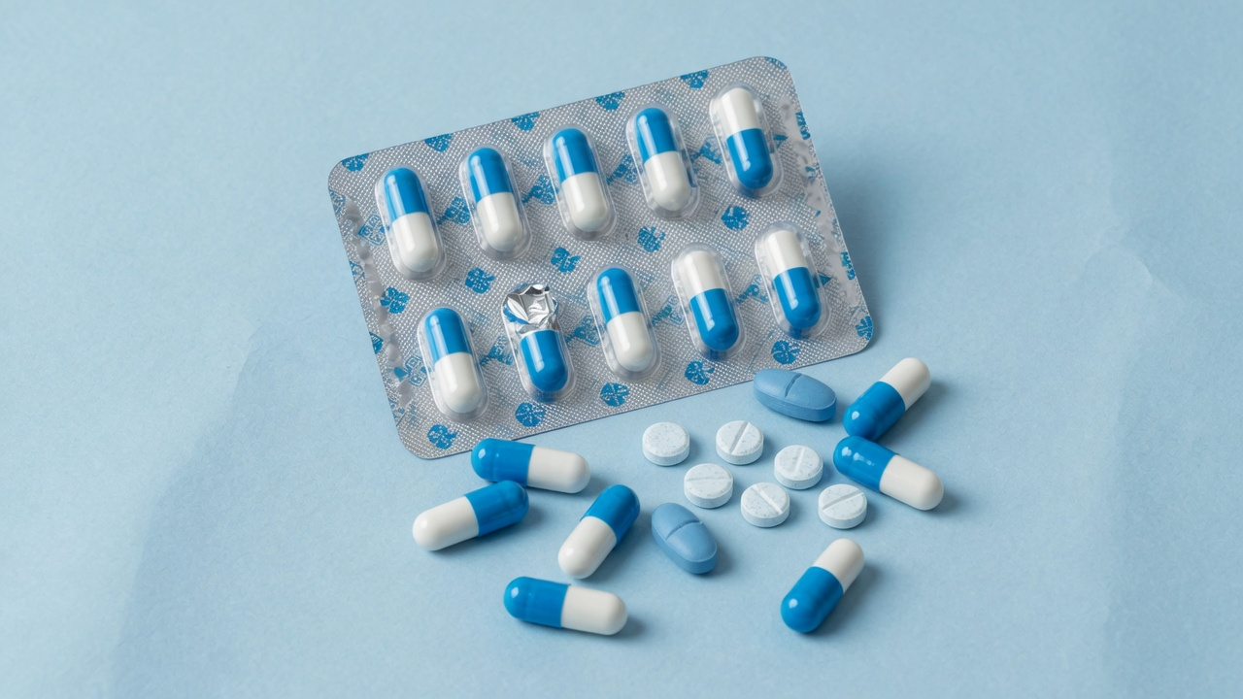
04
治疗用药
全身用药
□ 反复上呼吸道感染急性期应以抗感染治疗为主。细菌感染者应使用青霉素类如阿莫西林等抗菌药物。病毒感染者酌情使用抗病毒药物。
大参林医药集团 · 参课 · 呼吸系统系列
仅限内部学习 · 7 / 18

Slide 8
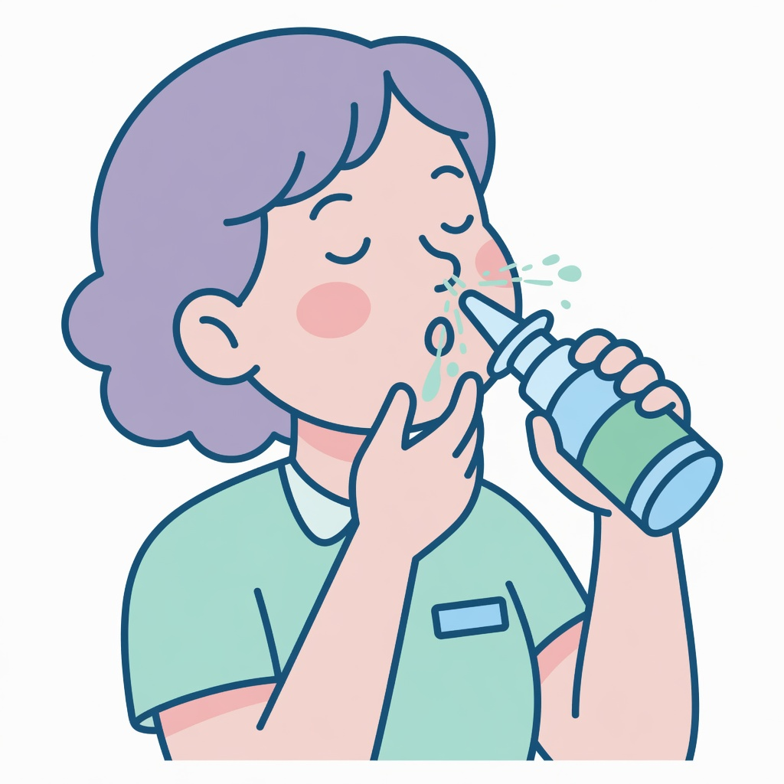
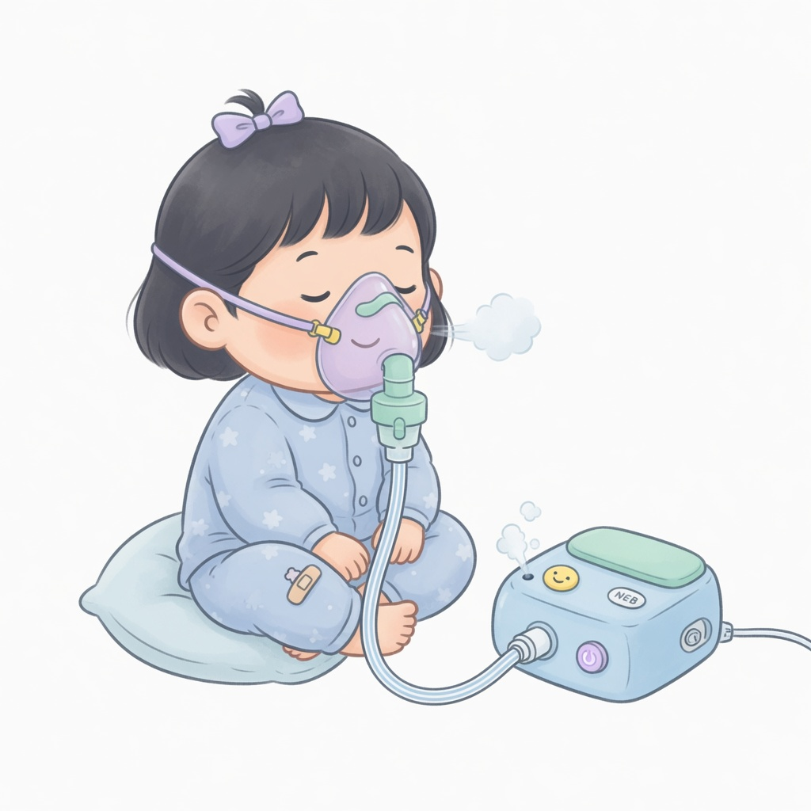
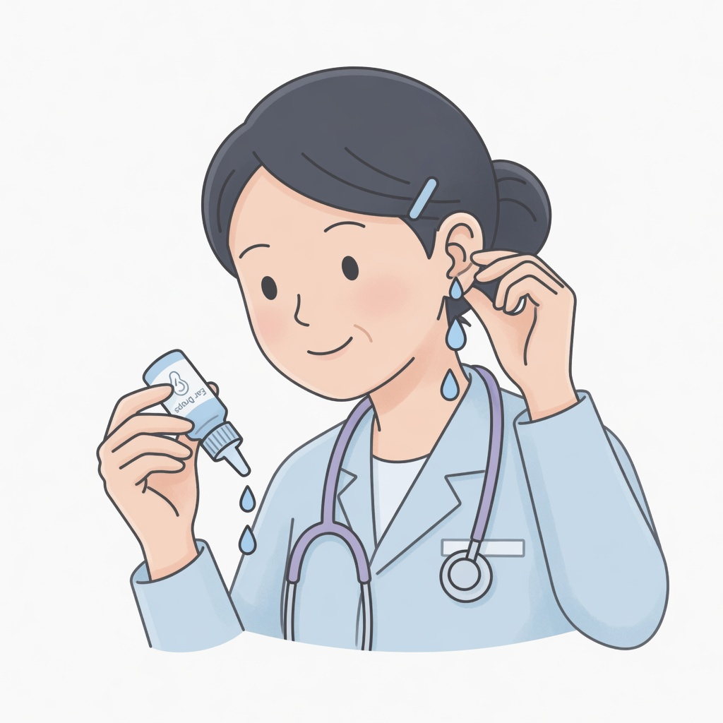
04
治疗用药
局部用药
□ 鼻塞严重者可短期使用减充血剂或医用高渗海水，伴有过敏的局部用抗组胺和糖皮质激素喷鼻。咽痛可用局部雾化药物。耳痛或耳流脓局部治疗可采用1%酚甘油滴耳剂，3%双氧水清洗加局部采用非耳毒性抗菌药物滴耳剂等。
大参林医药集团 · 参课 · 呼吸系统系列
仅限内部学习 · 8 / 18

Slide 9
04
治疗用药
临床症状
对症用药
流鼻涕，打喷嚏
氯雷他定
复方氨酚烷胺胶囊
鼻塞
盐酸伪麻黄碱
授权包装图替换位
发热，头痛
精氨酸布洛芬颗粒、对乙酰氨基酚、复方氨酚烷胺胶囊
冬凌草糖浆
咳嗽
右美沙芬、氨溴索
授权包装图替换位
咽喉及扁桃体红肿、疼痛
冬凌草糖浆、利咽解毒颗粒、清咽滴丸
病毒感染
抗病毒口服液、奥司他韦（1岁以下慎用）
磷酸奥司他韦颗粒
授权包装图替换位
细菌感染
阿莫西林（3个月以下慎用）、头孢拉定、罗红霉素
免疫力低下
复合维生素、维生素C
阿莫西林胶囊
授权包装图替换位
大参林医药集团 · 参课 · 呼吸系统系列
仅限内部学习 · 9 / 18

Slide 10
04
治疗用药
药品
注意事项
阿莫西林
胶囊
• 对青霉素过敏及皮肤试验阳性患者禁用
• 孕妇、哺乳期妇女慎用
头孢拉定
胶囊
• 对头孢菌素过敏者及有青霉素过敏性休克者禁用
• 孕妇、哺乳期妇女慎用，儿童慎用
罗红霉素
胶囊
• 对本品、红霉素或其他大环内酯类药物过敏者禁用
• 肝功能不全者禁用，肾功能不全者慎用
• 孕妇及哺乳期妇女慎用
抗病毒口
服液
• 孕妇、哺乳期妇女禁用
• 脾胃虚寒泄泻者慎服
奥司他韦
• 1岁以下儿童慎用
大参林医药集团 · 参课 · 呼吸系统系列
仅限内部学习 · 10 / 18

Slide 11
04
治疗用药
药品
注意事项
氯雷他定
• 不推荐6岁以下、6岁以上但体重≤30公斤的儿童使用 • 妊娠期及哺乳期妇女慎用 • 肝功能不全的患者在医生指导下使用
盐酸伪
麻黄碱
• 严重肝肾功能不全者禁用，肝、肾功能不全者慎用 • 用药不超过7天，症状未缓解，请咨询医师或药师 • 不能同时服用成份相似的其他抗感冒药 • 服用本品期间不得饮酒或含有酒精的饮料 • 心脏病、高血压、甲状腺疾病、糖尿病等患者应在医师指导下使用
大参林医药集团 · 参课 · 呼吸系统系列
仅限内部学习 · 11 / 18

Slide 12
04
治疗用药
药品
对乙酰氨基酚
布洛芬颗粒
• 严重肝肾功能不全者禁用，过敏者禁用 • 对阿司匹林过敏者慎用，肝肾功能不全者慎用，孕妇及哺乳期妇女慎用 • 应尽量避免合并使用含有对乙酰氨基酚或其他解热镇痛药的药品 • 口服一日最大量不超过2克 • 用于解热连续使用不超过3天，用于止痛不超过5天 • 服用期间不得饮酒或含有酒精的饮料
• 消化性溃疡患者、重度血液异常患者、重度肝脏病患者、重度肾脏病患者、重度心功能不全患者、重度高血压患者禁用，对成分有过敏既往史的患者禁用，对其他非甾体抗炎药过敏者禁用，阿司匹林哮喘或有既往史的患者禁用，孕妇及哺乳期妇女禁用 • 老年人和儿童（6个月以下）慎重用药，尽可能将用量控制在所需的最小限度内 • 如出现胃肠道出血或溃疡、胸痛、气短、无力、言语含糊等情况，应停药并咨询医师
注意
事项
大参林医药集团 · 参课 · 呼吸系统系列
仅限内部学习 · 12 / 18

Slide 13
04
治疗用药
药品
注意事项
右美沙芬
• 妊娠3个月内妇女，有精神病史者及哺乳期妇女禁用 • 肝肾功能不全者禁用 • 2周岁以下儿童使用时请咨询医师 • 不得与单胺氧化酶抑制剂及抗抑郁药并用 • 用药不得超过7天，症状未缓解应向医师或药师咨询 • 服药期间不得驾驶机、车、船，从事高空作业、机械作业及操作精密仪器
氨溴索
• 孕妇、哺乳期妇女慎用 • 6岁以下儿童应在医师指导下使用 • 肝肾功能不全者应在医师指导下使用 • 应避免与中枢镇咳药（如右美沙芬）同时使用，以免稀化的痰液堵塞气道
大参林医药集团 · 参课 · 呼吸系统系列
仅限内部学习 · 13 / 18

Slide 14
04
治疗用药
药品
注意事项
利咽解毒
颗粒
• 声嘶、咽痛初起，兼见恶寒发热、鼻流清涕等外感风寒者不适用 • 有高血压、心脏病、肝病、糖尿病、肾病等慢性病严重者应在医师指导下服用 • 儿童、孕妇、哺乳期妇女、年老体弱、脾虚便溏者应在医师指导下服用 • 扁桃体有化脓或发热体温超过38.5℃的患者应医院就诊 • 服药3天症状无缓解，应去医院就诊
清咽滴丸
• 孕妇慎用 • 不宜在服药期间同时服用温补性中成药 • 按照用法用量服用，儿童应在医师指导下服用 • 服药3天后症状无改善，或出现其他症状，应医院就诊
大参林医药集团 · 参课 · 呼吸系统系列
仅限内部学习 · 14 / 18

Slide 15

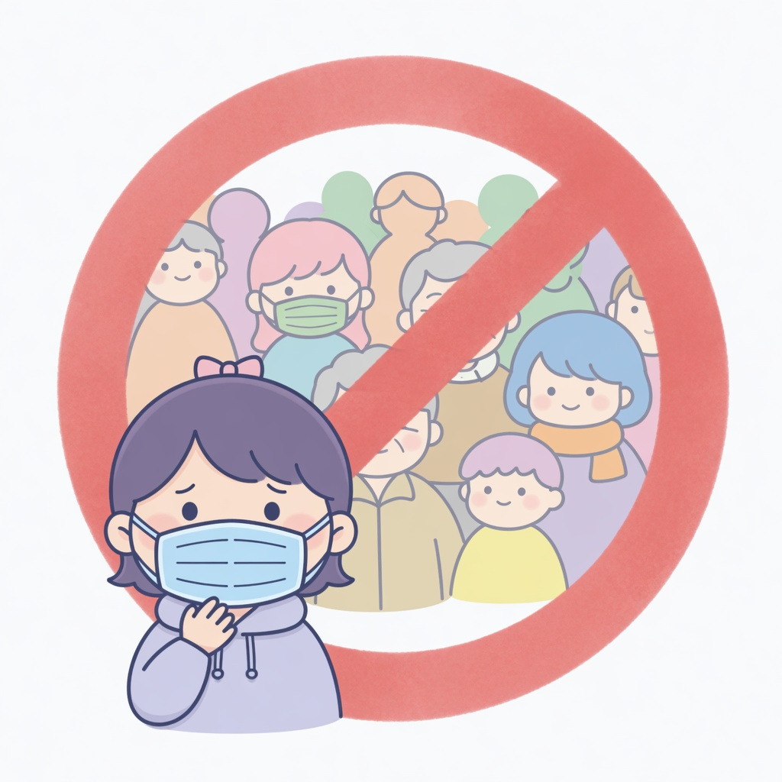

05
专业关怀
急性期须积极采取抗感染治疗，以免耽误病情，病情稳定后注意增强和改善自身免疫功能的，减少再次感染的机率。
饮食清淡，营养均衡、多休息、多饮水、男士戒烟，女士避免接触二手烟
生活环境保持整洁通风，尽量避免去人群聚集的场所，减少与病原体的接触
经常锻炼，增强体质，提高自身免疫力
大参林医药集团 · 参课 · 呼吸系统系列
仅限内部学习 · 15 / 18

Slide 16
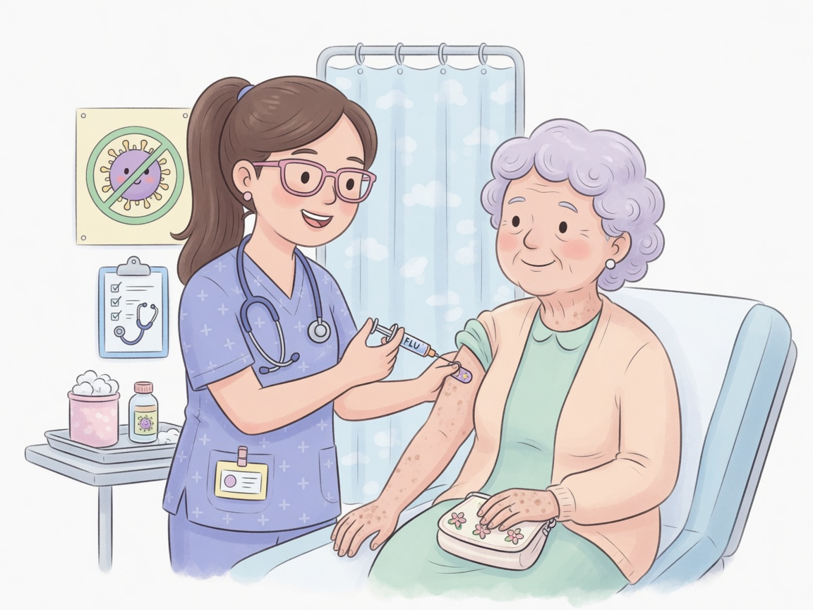
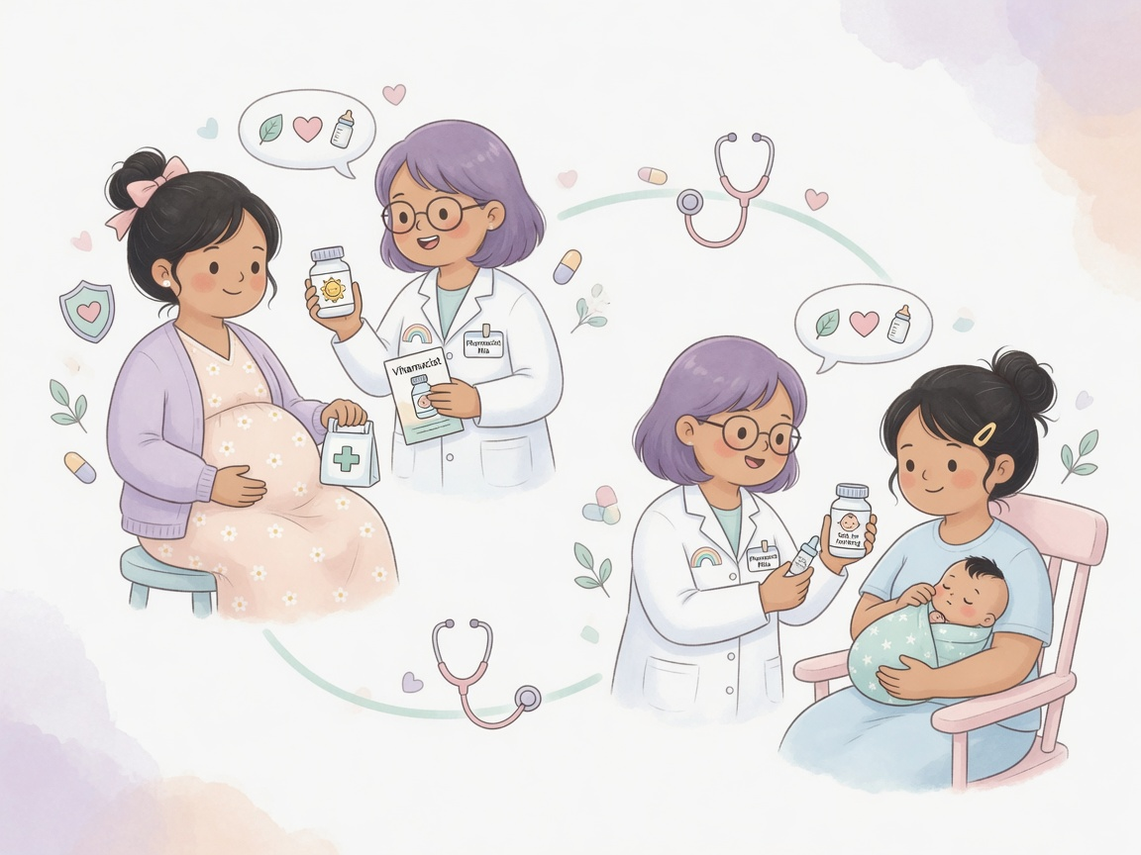
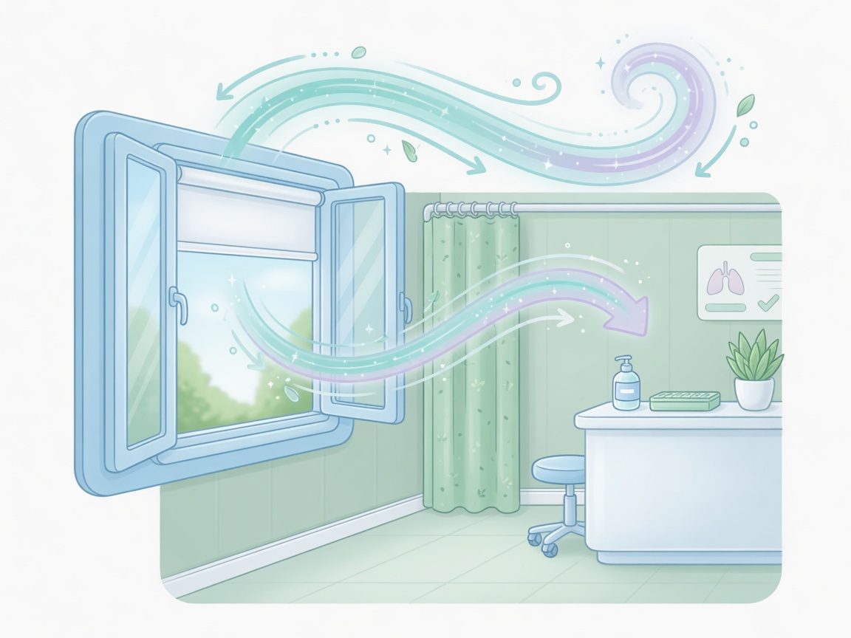
05
专业关怀
儿童、老人可以常规接种流感疫苗，同时并合用其他的预防手段
1岁以下幼儿慎用感冒药；孕妇、哺乳期妇女慎用感冒药，以免影响胎儿婴儿
具有一定的传染性，提醒患者密切接触的家人注意隔离防护，避免交叉感染
大参林医药集团 · 参课 · 呼吸系统系列
仅限内部学习 · 16 / 18

Slide 17
专业服务
助力健康
宿凌
博士 副教授
药事管理学教研室副主任 硕士生导师

Slide 18

健康顾问专业力系列
呼吸系统课程 急性上呼吸道感染
疾病概览
急性上呼吸道感染是鼻腔、咽或喉部急性炎症的概称，是呼吸道最常见的一种传染疾病。
临床表现
1、普通感冒：打喷嚏、鼻塞、流水样鼻涕等鼻咽部卡他症状，有无咽痛、咽痒、声哑等。
2、病毒性咽炎、喉炎：患者有咽喉部发痒和烧灼感，声音嘶哑，讲话困难，咳嗽时疼痛等。
3、疱疹性咽峡炎：患者有明显的咽痛、发热。
治疗用药
类别 | 功能 | 具体用药
主药 | 消炎杀菌 | 阿莫西林、头孢拉定、罗红霉素
辅药 | 缓解症状 | 冬凌草糖浆、利咽解毒颗粒、清咽滴丸
关联用药 | 增强体质 | 复合维生素、维生素C
阿莫西林胶囊
冬凌草糖浆
维生素C
授权包装图替换位
授权包装图替换位
授权包装图替换位
专业关怀
1. 注意隔离防护，避免交叉感染。
2. 1岁以下幼儿慎用感冒药；孕妇、哺乳期妇女慎用感冒药，以免影响胎儿婴儿。
3. 经常锻炼，增强体质，提高自身免疫力。
4. 饮食清淡，营养均衡，多休息、多饮水。
5.生活环境保持整洁通风
手机竖版一页通 · 可截图转发

